Slide 1
Lecția 1: introducere în navigație
Seshan brothers

Slide 2
Ce este navigația în FIRST LEGO League?
Navigația este tehnica de a-ți duce robotul din bază până unde ai nevoie să fie
Navigația trebuie să fie de încredere și repetabilă
Pentru a îndeplini asta, trebuie să înveți câteva strategii

Slide 3
Navigând optim în FIRST LEGO League
O bună navigație va utiliza unele sau toate tehnicile de mai jos:
Alinierea în bază
Urmărirea pereților
Alinierea la linie
Alinierea la perete
Alinierea la modele misiunii
Line following

Slide 4
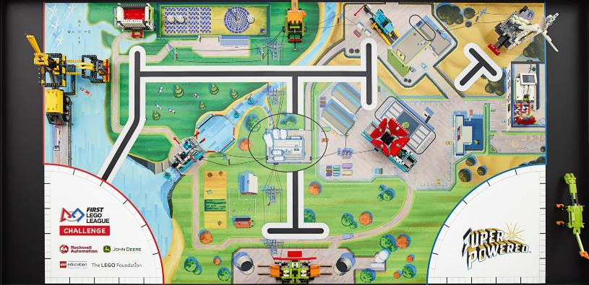
Discuții despre o provocare din anii trecuți
Să spunem că dorești să ajungi din zona de lansare la misiunea marcată cu un cerc roz.
Cum pot face asta în mod eficient și sigur?

Slide 5
Selectarea unei rute
Sunt de obicei mai multe modalități/rute către acea destinație.
Ce trebuie să facem ca să urmărim calea roșie sau cea galbenă într-un mod sigur și eficient?

Slide 6
Soluția posibilă (Roșu)
Drumurile diferite ne oferă mai multe oportunități pentru aliniere sau introduc obstacole care fac ca poziția robotului să fie mai puțin predictibilă.
Line Follow până la linie
Line Follow
Aliniere cu peretele

Slide 7
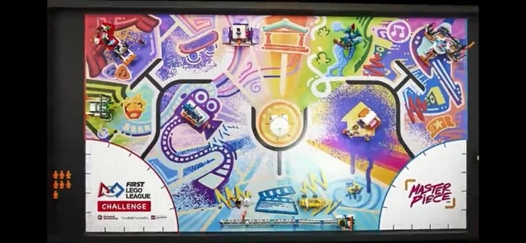
Ce facem în continuare
Să studiați câteva tehnici de construcție și programare pentru a reuși să le aplicați în strategii.
Pe măsură ce parcurgeți lecțiile, gândiți-vă cum echipa voastră poate aplica tehnicile învățate pentru Provocarea din acest sezon.

Slide 8
Credits
Această lecție a fost scrisă de Arvind și Sanjay Seshan
Mai multe lecții despre FIRST LEGO League sunt disponibile pe www.flltutorials.com
Această lecție a fost tradusă în limba romană de echipa FTC Rosophia #21455
This work is licensed under a Creative Commons Attribution-NonCommercial-ShareAlike 4.0 International License.

